Slide 1
Nascholing prenatalescreening en counselen
WELKOM

Slide 2
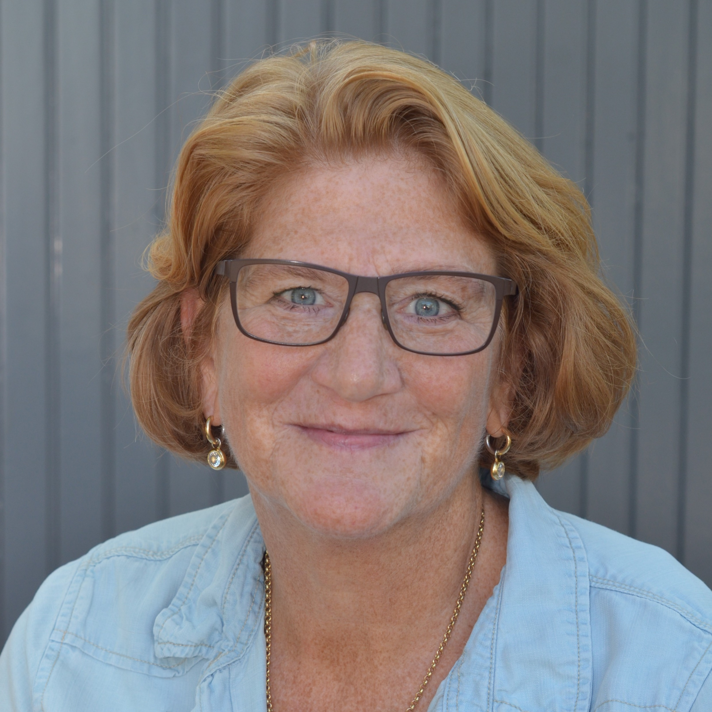
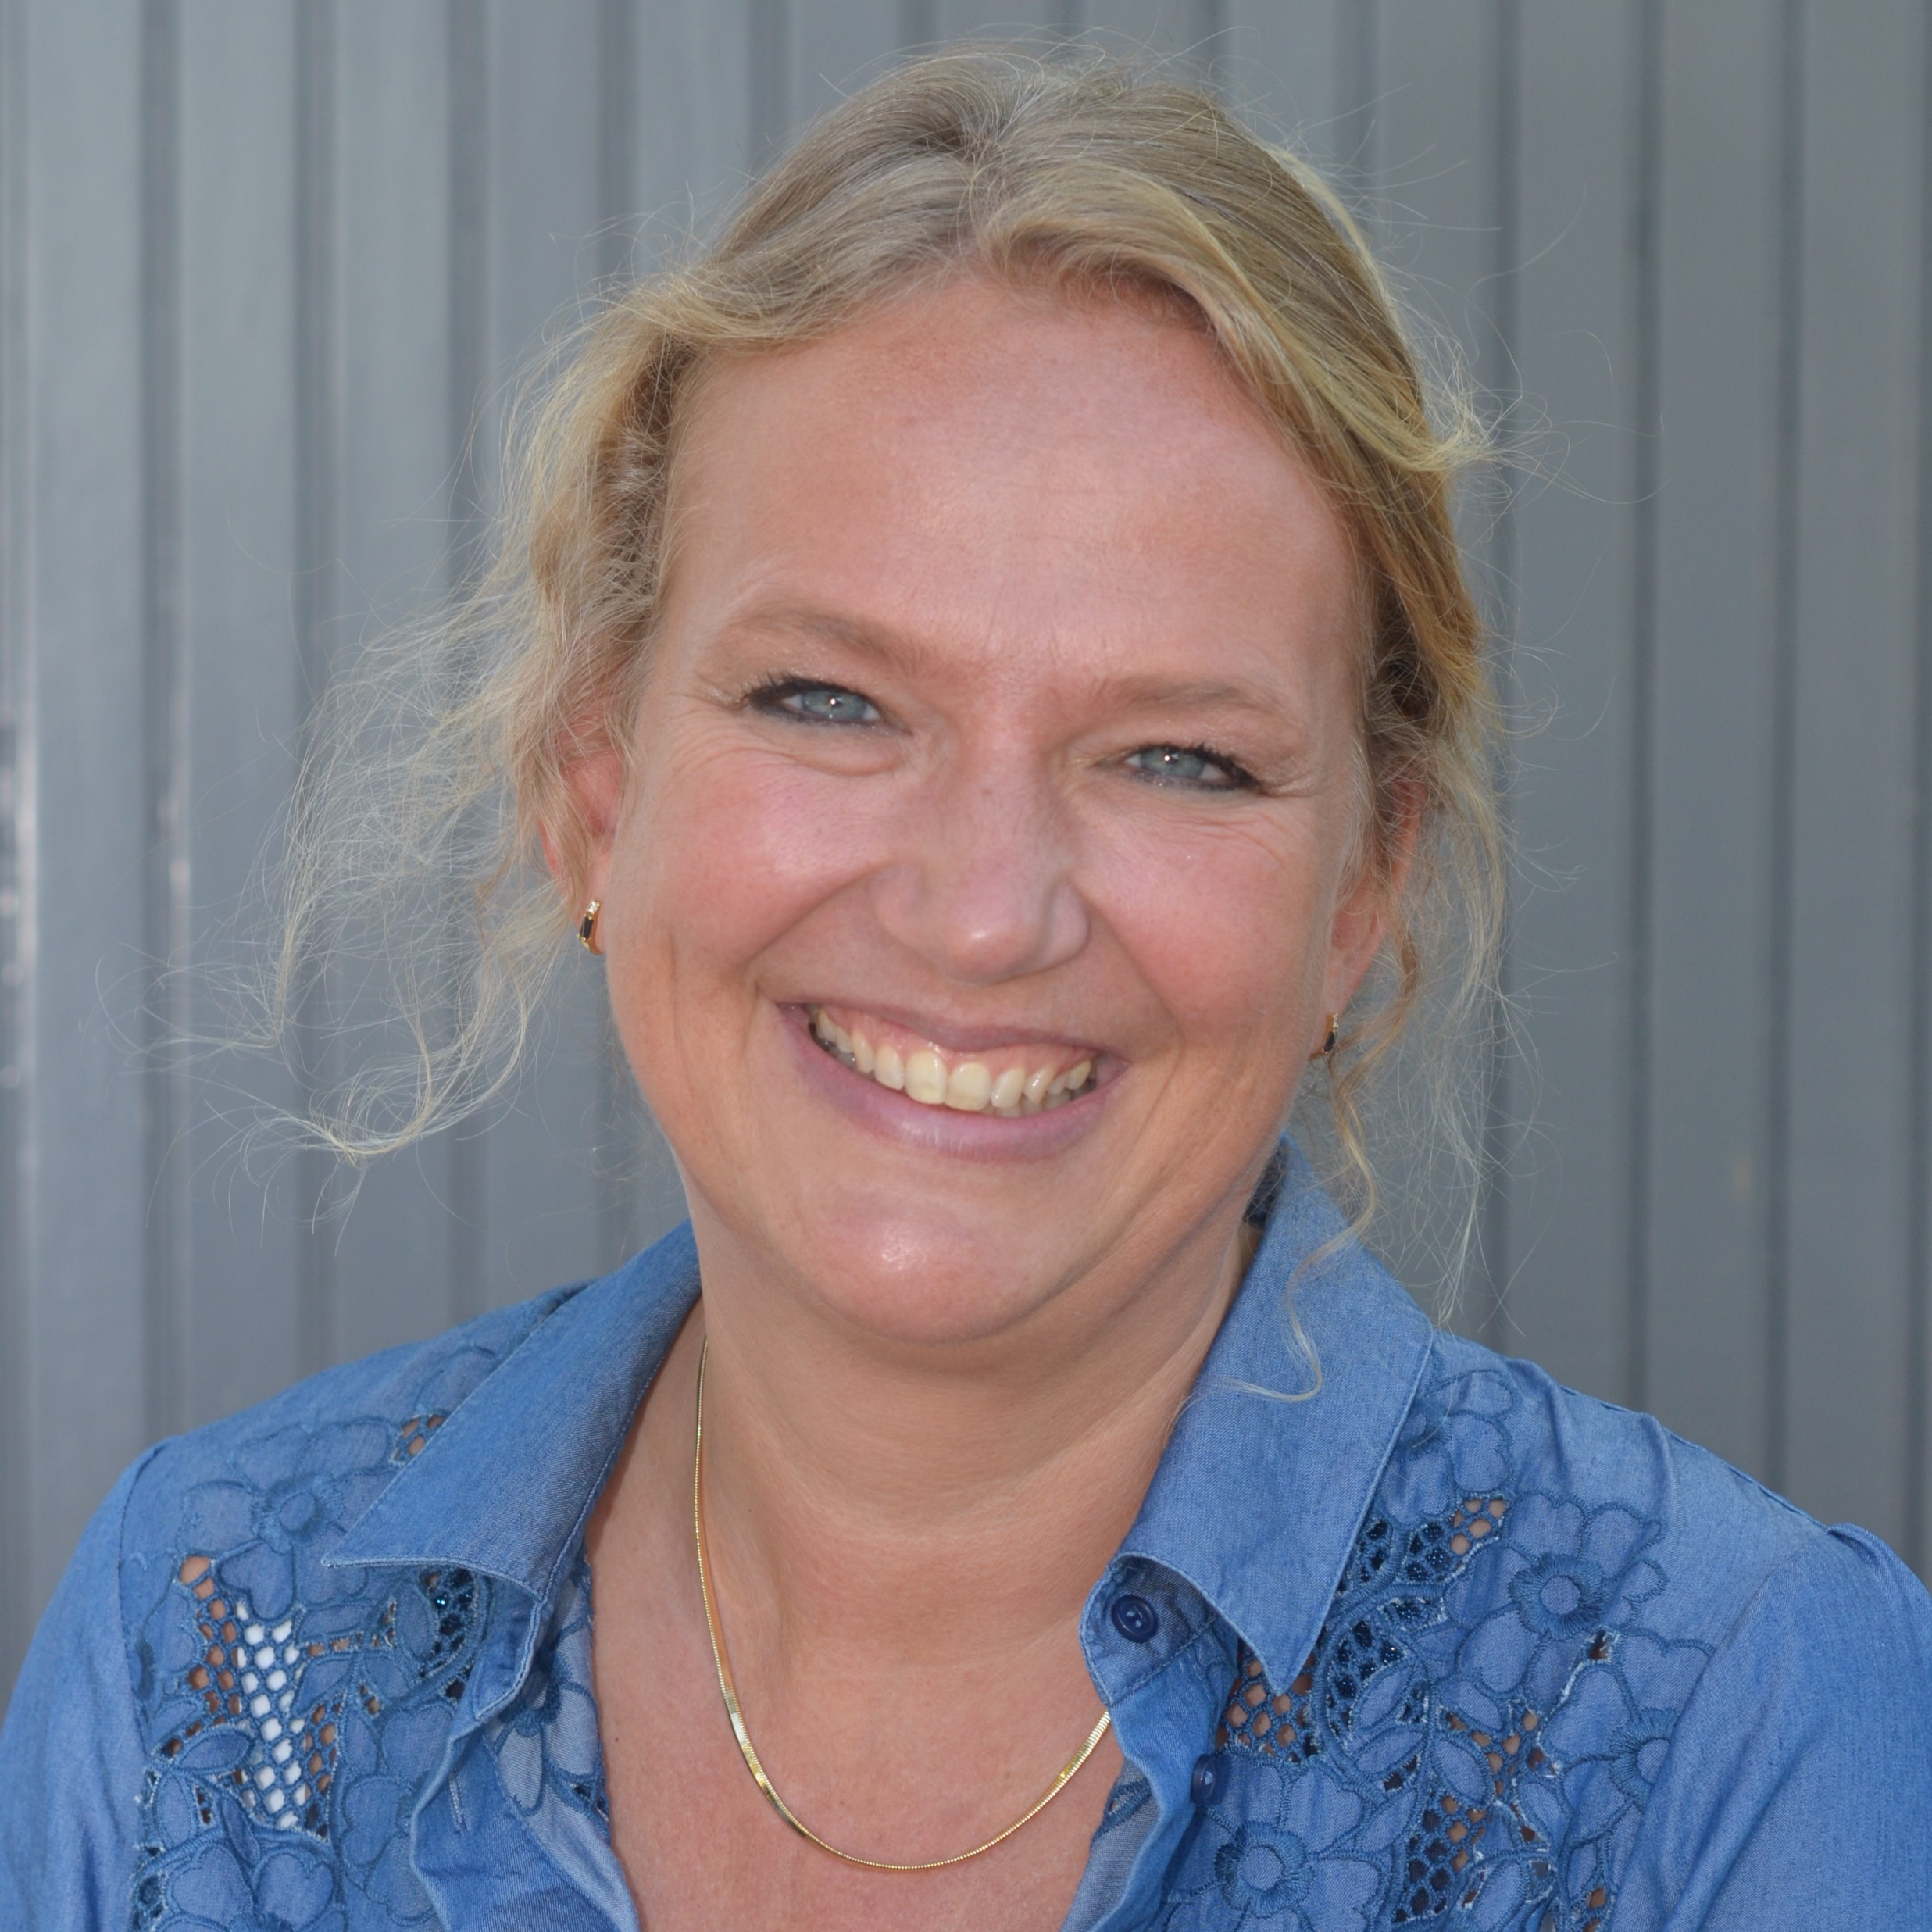
Wie ben je?

Slide 3
Prenatale screening
Definitie:
Bij screening, of bevolkingsonderzoek, krijgen mensen ongevraagd medisch onderzoek aangeboden zonder dat ze gezondheidsklachten hebben.
Screening valt onder de Wet op het bevolkingsonderzoek omdat er onderzoek wordt aangeboden voor ernstige ziekten of afwijkingen waarvoor geen behandeling mogelijk is.

Slide 4
Prenatale screening
Doel:
Het doel van prenatale screening is om zwangeren die dit op prijs stellen, tijdig te informeren over de eventuele aanwezigheid van één of meer aandoeningen.
Handelingsopties:
Zich voorbereiden op een kind met een aangeboren aandoening of afwijking
Het optimaliseren van de verloskundige zorg tijdens de bevalling
Een voortijdige beëindiging van de zwangerschap

Slide 5
Counseling
De zwangere krijgt in alle stadia van dit traject de informatie die ze nodig heeft om een weloverwogen beslissing te nemen. Desgewenst krijgt ze ook ondersteuning bij het verwerken van de informatie zodat ze een geïnformeerde keuze kan maken.
De screening op down-, edwards- en patausyndroom en het structureel echoscopisch onderzoek (ETSEO en TTSEO) zijn geen routine onderzoeken. Zwangeren moeten in elk stadium van het screeningsprogramma een goed geïnformeerde keuze kunnen maken.
Dit is vastgelegd in de Wet op de geneeskundige behandelingsovereenkomst (WGBO)

Slide 6
Verschil prenatale screening en diagnostiek
Prenatale screening
Prenatale diagnostiek
Geeft (meer of zoveel mogelijke) zekerheid
Gaat soms gepaard met negatieve bijeffecten, zoals een licht toegenomen miskraamrisico bij invasieve prenatale diagnostiek
Kan onverwachte nevenbevindingen geven
Alleen bij een belaste anamnese of na een ongunstige uitslag
Vermoeden van de aanwezigheid van aandoeningen of afwijkingen
Geeft geen zekerheid
Geeft zowel fout-positieve als fout-negatieve uitslagen
Selecteert zwangeren die een indicatie hebben voor vervolgonderzoek
Kan nevenbevindingen geven, waar de screeningstest niet primair op was gericht
Komt iedereen voor in aanmerking

Slide 7
De geïnformeerde keuze
Is gebaseerd op relevante en juiste kennis
Komt overeen met de normen en waarden van de zwangere
Wordt gemaakt en uitgevoerd met deze normen en waarden
Explorerende vragen van de counselor kunnen de cliënt helpen een geïnformeerde keuze te maken.
Ga na wat de zwangere al weet over prenatale screening en de aandoeningen waarop getest wordt.
Vertel ook over de beperkingen van screening: Er zijn nog vele andere aangeboren afwijkingen die in de zwangerschap niet opgespoord kunnen worden.
Niet elke afwijkende uitslag blijkt daadwerkelijk te wijzen op een aandoening.
Benoem het voorkomen van softmarkers

Slide 8
Sonomarkers
Een echoscopische bevinding die:
Op zichzelf onbelangrijk is met betrekking tot de uitkomst van de zwangerschap
Niet specifiek is en ook vaak voorkomt bij een (chromosomaal) normale foetus
Vaak vanzelf verdwijnt
De kans op foetale (chromosomale en niet chromosomale) afwijkingen of andere oorzaken verhoogt. (niet specifiek)
Een anatomische variant zonder klinische betekenis.

Slide 9
Mogelijke vragen bij een al gemaakte keuze:
Zou je me willen vertellen hoe je tot deze keuze bent gekomen?
Welke overwegingen hebben een rol gespeeld bij deze keuze?
Hoe zou het voor jullie zijn als het kindje na de geboorte een afwijking zou hebben?
Wat zijn jullie gedachten over het vervolgonderzoek, zoals de vruchtwaterpunctie?

Slide 10
Je communicatie is een combinatie van stemgebruik, woordgebruik en mimiek.
Een neutrale boodschap bevat geen eigen mening of interpretatie
Onbedoelde framing: aan het begin van de zwangerschap kan je kiezen voor screening op T21, T18 en T13 en rond 20 weken krijg je de 20-wekenecho.
Woorden als éigenlijk’ en ‘in principe’ verbloemen of verzachten vaak de boodschap die je lastig vindt om te vertellen.
Bij emoties, vraag: hoe voelt dat? i.p.v. wat vind je hiervan?
Is het tot zover duidelijk/ welke vragen heb je nog?

Slide 11
NIPT
Is een bloedtest naar chromosoomafwijkingen bij het kind
Per 1 april 2023 vanaf 10 weken
Bij overweging beëindiging zwangerschap het liefst voor 18 w6d
Onderzoekt cfDNA van de placenta
DNA van de placenta is bijna altijd hetzelfde als het DNA van het kind
NIPT vindt alleen grote chromosoomafwijkingen zoals:
* teveel chromosomen = Trisomie
* ontbreken of een verdubbeling van een groot deel van een chromosoom = structurele chromosoomafwijking
* complex afwijkende profielen, zoals bijv. bij kanker (1 op 6000)
Welke bevindingen (soms onbekend)
chromosoomafwijkingen bij het kind
chromosoomafwijking in de placenta
chromosoomafwijking bij de zwangere zelf (myoom, vit.B12 def.,maligniteit)

Slide 12
NIPT
Bij 2% mislukt de NIPT, vaker bij mensen met een hogere BMI
Bij 2e keer NIPT, krijgt 4 van de 5 wel uitslag
Als de NIPT de 2e keer mislukt (niet als gevolg van een lab-fout), is een invasieve test geïndiceerd. Er is dan sprake van een verhoogde kans op een foetale chromosoomafwijking

Slide 13
Exclusiecriteria NIPT
Er is sprake van echoscopisch vastgestelde afwijking bij de foetus
Chromosoomafwijking bij (een van de) ouders
Moederlijke maligniteit op het moment van de aanvraag
Er sprake is van een niet-vitale zwangerschap
De zwangere is niet onder controle bij een obstetrisch zorgverlener in Nederland
Immunotherapie voor kanker

Slide 14
NIPT uitkomsten (Trident-2)
De positief voorspellende waarde van T21, T18 of T13: de kans dat iemand de aandoening daadwerkelijk heeft als de uitslag positief is, (uitslag afwijkend):
  T21: 90 van de 100
  T18: 75 van de 100
  T13: 50 van de 100
Is de uitslag van de NIPT niet afwijkend: dan is minder dan 1 van de 1000 zwangeren met deze uitslag toch zwanger van een kind met één van de aandoeningen.
De positief voorspellende waarde van een structurele chromosoom afwijking is 40%
De positief voorspellende waarde van een RAT is 8%; dit is laag t.o.v. T21, T18 of T13; daarom is het advies van de gezondheidsraad om dit niet meer te vermelden. Dit advies is overgenomen door de minister
0,49% was afwijkende uitslag voor T 21, 18 en 13 = 5 op 1000
            T21: 0,32%
            T18: 0,08%
            T13: 0,03%

Slide 15
Weetjes
2-3% van de kinderen wordt geboren met een aangeboren aandoening
    Hartafwijking 76/10.000
    Ledemaatafwijking 70/10.000
    Chromosoomafwijking 38/10.000
13% van alle aangeboren afwijkingen zijn t.g.v chromosomale afwijkingen
ca. 10% van de aangeboren aandoeningen zijn op te sporen met de NIPT
993 van de 1000 mensen die kiezen voor de NIPT krijgt te horen dat er geen bijzonderheden te melden zijn
7 van 1000 mensen krijgen na de NIPT een afwijkende uitslag (per 01-04-2025)
* bij 5 van de 1000 is er een aanwijzing voor T21, T18 of T13
* bij 2 van de 1000 is er een aanwijzing voor andere structurele afwijkingen

Slide 16
Verandering
NIPT:
    2014: alleen hoog-risico zwangeren
    2017: alle zwangeren
    2023: onderdeel reguliere prenatale screening
Geen eigen bijdrage meer (vergoed vanuit Rijksbegroting)
    vanaf 1-1-2023 Trident-1 niet meer van eigen risico
Vanaf 10 weken
    Termijn volgens NVOG zwangerschapsdatering
Geen toestemmingsformulier meer
Bloedafname locaties 165 -> 400
Vooraf kiezen waar je bloed gaat prikken
Bij ICSI: mag kiezen voor invasieve diagnostiek, anders gewoon NIPT
Per 27-3-2023 expliciete toestemming voor toekomstig wetenschappelijk onderzoek

Slide 17
Verandering per 01-04-2025
Geen keuze meer voor wel of geen nevenbevindingen
RAT’s (andere trisomieën dan T21, T18 of T13)) worden niet meer vermeld.
* de positief voorspellende waarde van een RAT is 8 %
* 92 % van de RAT’s zit in de placenta
* een RAT kan zwangerschapscomplicaties geven (FGR, hypertensie), maar er is geen interventie om dit te voorkomen
► Er is een nieuwe informatiekaart en nieuwe folders (via RIVM aan te vragen)

Slide 18
Overig
► Bij aanwijzing T21, T18 of T13 wordt cliënt gebeld door VK
► Bij aanwijzing structurele chromosoomafwijking wordt cliënt gebeld door klinisch geneticus
► Uitingsvorm van een chromosoomafwijking verschilt per kind; altijd sprake van een verstandelijke beperking en lichamelijke afwijkingen.
► Benoem geen percentages maar zeg bijv.: 5 van de 100
► Bij afwijkende NIPT i.a., altijd overleg PND, ook als het een nevenbevinding was in de placenta; er is een verhoogde herhalingskans
► Bij een NIPT op m.i. kan er wel gekeken worden naar een RAT
► Bij een afwijkende ET- of TTSEO kan gyn bij lab opvragen of er sprake is van een RAT
► In lab is wel bekend of er aanwijzingen zijn voor een RAT, maar het wordt dus niet vermeld

Slide 19
SEO
Gekeken naar structurele lichamelijke afwijkingen, zoals afwijkingen aan rug, hersenen, hart of andere organen
Het verschil met andere echo’s
De echoscopist vertelt alles wat er te zien is. Denk aan sonomarkers/softmarkers en nevenbevindingen
Het SEO is een screeningstest: niet alle afwijkingen kunnen echoscopisch gevonden worden bij deze termijn

Slide 20
Verandering leidraad TTSEO per 01-06-2023
De BPD vervalt
De sonomarker: echodense focus in het hart vervalt
Ventriculomegalie -> GUO-2
Wat betreft de sonomarkers is er een GUO-2 indicatie bij:
Echodense darmen
Verdikte nuchalfold (≥ 6mm)
2 navelstrengvaten (SUA)
Pyelectasie ≥ 10 mm
Bij 2 of meer sonomarkers
Bij pyelectasie ≥ 7 en < 10 mm; herhaal beoordeling in derde trimester
Bij plexuschoroideus cyste(s) is geen vervolg nodig; een fysiologische anatomische variant.
Wat onveranderd blijft wat betreft de biometrie is dat er een GUO-2 indicatie is bij een biometrie (HC, TCD, AC, en FL) <P 2,3.

Slide 21
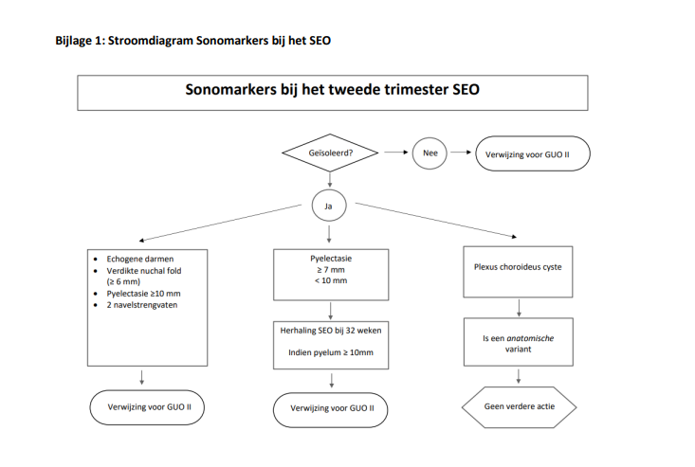

Slide 22
Obstetrische parameters
Een afwijkende obstetrische parameter is een echoscopische bevinding die de kans op een obstetrische complicatie kan verhogen.
Bij een afwijkende biometrie (<P 2,3) tot 32 weken is er een indicatie voor een GUO-2. Na 32 weken volstaat een consult gynaecoloog.
Bij een afwijkende hoeveelheid vruchtwater is er een indicatie voor een GUO-2.
Polyhydramnion: diepste poel > 8 cm of een AFI ≥ 24 cm
Oligohydramnion: diepste poel < 2 cm
Anhydramnion

Slide 23
Placenta
Definitie laagliggende placenta: een placenta tot aan het ostium internum tot 0 mm.
Definitie placenta previa: een placenta over het ostium internum ( ≥ 0 mm over het ostium).
Een placentabeoordeling rond 32 weken vindt plaats bij
Placenta anterior < 5 mm van ostium
Placenta posterior < 20 mm van ostium
Doorsturen voor een consult gynaecoloog bij:
Placenta previa (kans bestaat dat plac.previa symptomatisch wordt en dan is het prettig als cliënt al bekend is in 2e lijn)
Bij een sectio i.a. en een placenta anterior < 20 mm van ostium (ter uitsluiting van een abnormaal adhesieve placenta)

Slide 24
Placenta
Bij placenta lokalisatie rond 32 weken: placenta < 20 mm van ostium -> consult gynaecoloog. Is voor 36 weken de placenta alsnog > 20 mm van ostium, dan mag Mw. retour verwijzer.
Er is een verhoogde kans op een vasa previa bij:
Placenta bilobata
Velamenteuse insertie van de navelstreng
Laagliggende placenta of placenta previa
In deze gevallen is het advies dit uit te sluiten middels een TVE met kleurendoppleronderzoek.
Bij tweelingzwangerschappen met een velamenteuze navelstrenginsertie bestaat er een verhoogd risico op intra-uteriene groeivertraging. Geadviseerd wordt om in dat geval de foetale groei te vervolgen. Bij eenlingen is dat risico veel minder onderzocht, zij vallen onder de reguliere verloskundige zorg.

Slide 25
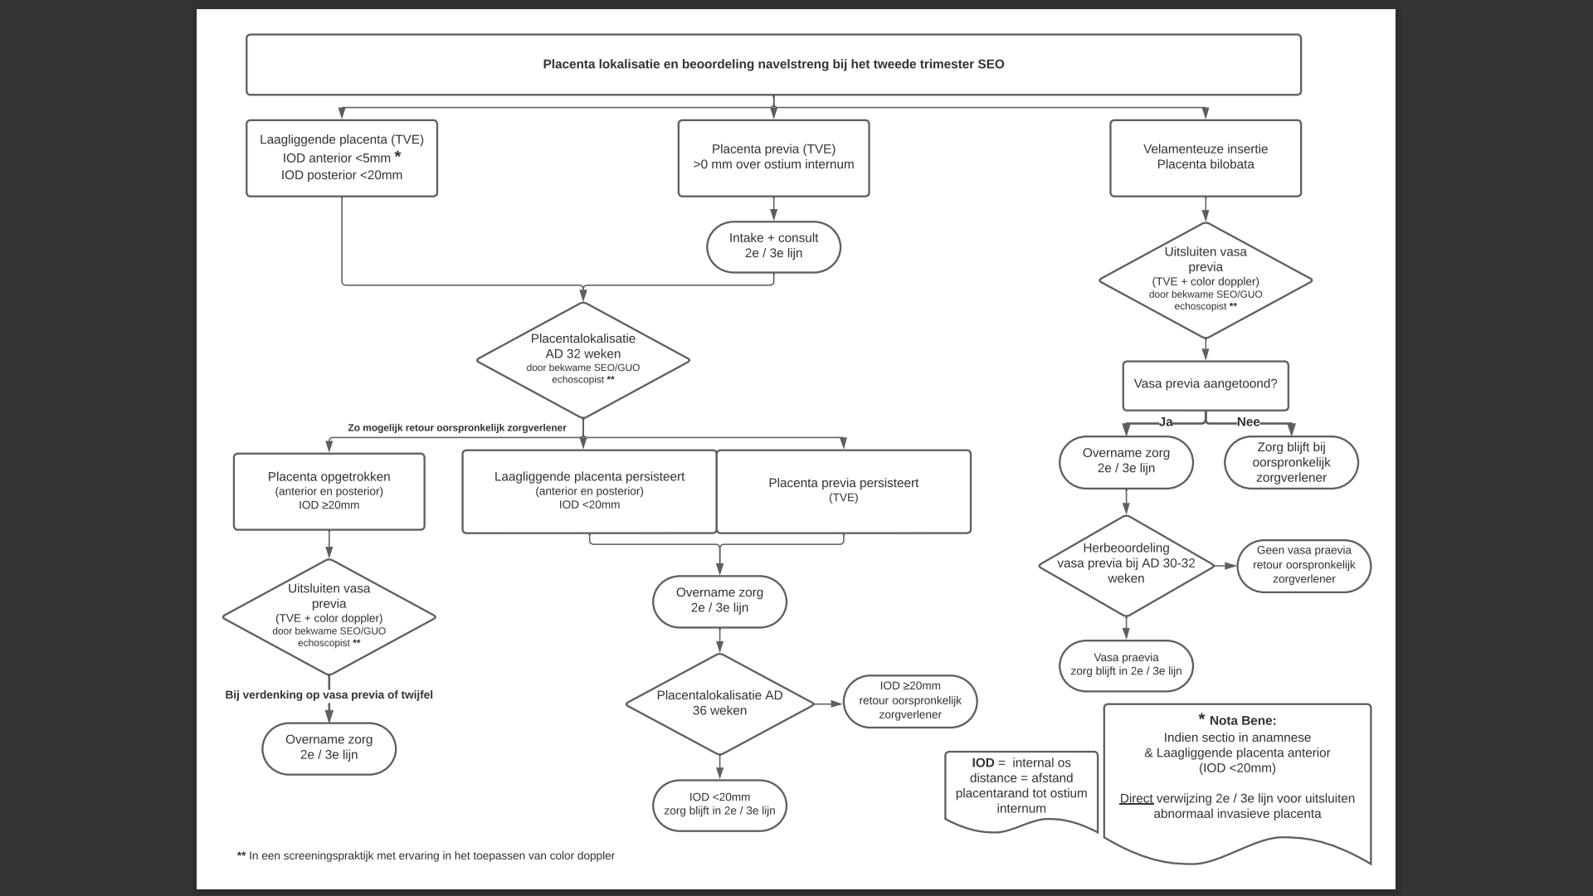

Slide 26
IMITAS
Imitas-before: 01-01-2021 tot 01-09-2021
Er werd in kaart gebracht welke foetale afwijkingen < AD 18+0 weken middels echo’s opgespoord worden zonder ETSEO, bijv. n.a.v. de termijnecho of pretecho’s.
Waar wordt naar gekeken?
Tijd tot vastgestelde diagnose na verwijzing
Aantal GUO’s-2 na verwijzing
Tijd tot TOP
Perspectief zwangeren en partners
Psychisch welzijn zwangeren en partners

Slide 27
Eerste trimester SEO
Doel:
  in een vroeg stadium onderzoeken of het ongeboren kind lichamelijke afwijkingen heeft.
  In kaart brengen van de voor- en nadelen van het ETSEO
Exclusie criteria:
  Indicatie voor GUO-1 in 1e trimester
  Voor zwangeren jonger dan 16 jaar geldt: toestemming van de ouders is vereist, geen toestemming betekent geen deelname aan het eerste trimester SEO.
  Afwijkende NIPT
Wanneer:
  12w3d – 14w3d

Slide 28
Detectiegraad ETSEO
detectiegraad | structuren
60-100 | Holoprosencephalie (100%) Thoracale of abdominale sluitingsdefecten (100%) Monoventriculair hart (95%) Neurale buis defecten (80%) LUTO, ‘’lower urinary tract obstruction’’ (71%) →megablaas Letale skeletafwijking (71%)
30-60 | Polydactylie (42%) Multipele congenitale afwijkingen
0-30 | Hersenen (12%) Aangezicht (18%) Longen (10%) Overige nierafwijkingen (1%) Overige skeletafwijkingen (21%) Gastro-intestinale afwijkingen (8%) Overige hartafwijkingen (19%)

Slide 29
Bedankt voor de interesse in
deze training

